Slide 1







ĐẢNG LÃNH ĐẠO CẢ NƯỚC QUÁ ĐỘ LÊN CHỦ NGHĨA XÃ HỘI
VÀ TIẾN HÀNH CÔNG CUỘC ĐỔI MỚI
(TỪ 1975 ĐẾN NAY)
Chương 3

Slide 2

Đổi mới toàn diện, đưa đất nước ra khỏi
khủng hoảng kinh tế - xã hội 1986 - 1996
Xây dựng chủ nghĩa xã hội và bảo vệ Tổ quốc
1975 - 1981
Tiếp tục công cuộc đổi mới, đẩy mạnh công nghiệp hóa, hiện đại hóa và hội nhập quốc tế (từ 1996 đến nay)
Lãnh đạo cả nước xây dựng chủ nghĩa xã hội và bảo vệ
Tổ quốc (1975 - 1986)
Lãnh đạo công cuộc đổi mới,
đẩy mạnh công nghiệp hóa,
hiện đại hóa và hội nhập quốc tế
(từ năm 1986 đến nay)
Chương 3
Đại hội đại biểu toàn quốc lần thứ V của Đảng
và các bước đột phá tiếp tục đổi mới kinh tế
1982 - 1986
Thành tựu, kinh nghiệm của công cuộc đổi mới
Nguyên nhân và tác hại của tham nhũng

Slide 3
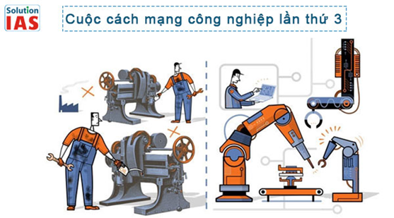

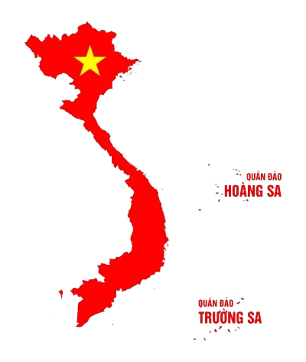

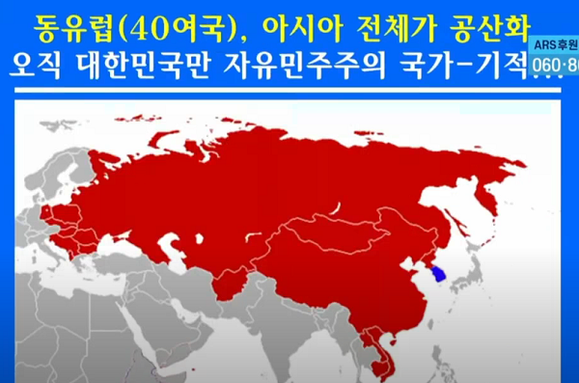
II. Lãnh đạo công cuộc đổi mới, đẩy mạnh công nghiệp hóa, hiện đại hóa và hội nhập quốc tế (từ năm 1986 đến nay)
Đổi mới toàn diện, đưa đất nước ra khỏi khủng hoảng kinh tế - xã hội 1986 - 1996
Đại hội lần thứ VI và thực hiện đường lối
đổi mới toàn diện
Xu thế đối đầu
chuyển sang đối thoại
Bối cảnh Đại hội VI
Cách mạng khoa học kỹ thuật
Khan hiếm lương thực,
thực phẩm & hàng tiêu dùng
1985
Lạm phát 774% (1986)
1978
Vi phạm pháp luật, vượt biên
Liên Xô và các nước xã hội chủ nghĩa tiến hành cải tổ

Slide 4
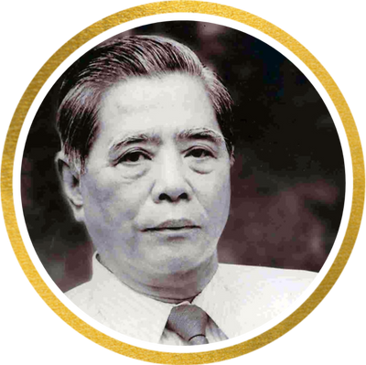
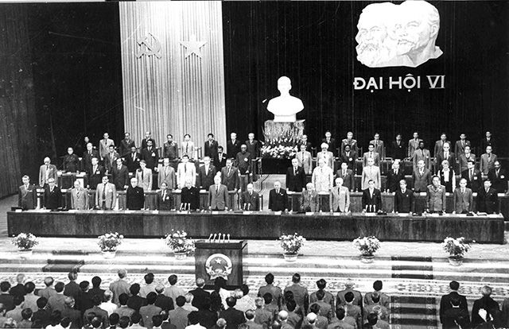
II. Lãnh đạo công cuộc đổi mới, đẩy mạnh công nghiệp hóa, hiện đại hóa và hội nhập quốc tế (từ năm 1986 đến nay)
Đổi mới toàn diện, đưa đất nước ra khỏi khủng hoảng kinh tế - xã hội 1986 - 1996
Đại hội lần thứ VI và thực hiện đường lối
đổi mới toàn diện
Bầu cử
Mục đích
Nhìn thẳng vào sự thật, đánh giá đúng sự thật, nói rõ sự thật
Nguyên nhân của sai lầm
Đều bắt nguồn từ hoạt động tư tưởng, tổ chức và công tác cán bộ của Đảng
Chỉ rõ sai lầm, khuyết điểm của Đảng 1975 - 1986
Đ/c Nguyễn Văn Linh
Tổng Bí thư
Đổi mới đưa đất nước
thoát khỏi khủng hoảng
Hà Nội
15 - 18/12/1986

Slide 5



II. Lãnh đạo công cuộc đổi mới, đẩy mạnh công nghiệp hóa, hiện đại hóa và hội nhập quốc tế (từ năm 1986 đến nay)
Đổi mới toàn diện, đưa đất nước ra khỏi khủng hoảng kinh tế - xã hội 1986 - 1996
Đại hội lần thứ VI và thực hiện đường lối
đổi mới toàn diện
Luôn xuất phát từ
thực tế, tôn trọng
quy luật khách quan
Trong toàn bộ hoạt động, phải quán triệt "lấy dân làm gốc"
Bài học
kinh nghiệm
Chăm lo xây dựng Đảng ngang tầm với nhiệm vụ lãnh đạo
Hà Nội
15 - 18/12/1986
Kết hợp sức mạnh dân tộc với sức mạnh thời đại trong điều kiện mới

Slide 6







II. Lãnh đạo công cuộc đổi mới, đẩy mạnh công nghiệp hóa, hiện đại hóa và hội nhập quốc tế (từ năm 1986 đến nay)
Đổi mới toàn diện, đưa đất nước ra khỏi khủng hoảng kinh tế - xã hội 1986 - 1996
Đại hội lần thứ VI và thực hiện đường lối
đổi mới toàn diện
Đối mới kinh tế
Thực hiện
nhất quán nhiều thành phần kinh tế
Kinh tế quốc doanh
Kinh tế tập thể
Cơ chế tập trung, quan liêu, hành chính, bao cấp
Hà Nội
15 - 18/12/1986
Kết hợp kế hoạch với thị trường

Slide 7



II. Lãnh đạo công cuộc đổi mới, đẩy mạnh công nghiệp hóa, hiện đại hóa và hội nhập quốc tế (từ năm 1986 đến nay)
Đổi mới toàn diện, đưa đất nước ra khỏi khủng hoảng kinh tế - xã hội 1986 - 1996
Đại hội lần thứ VI và thực hiện đường lối
đổi mới toàn diện
Đối mới kinh tế
Sản xuất đủ
tiêu dùng và
có tích lũy
Cải tạo XHCN thường xuyên với bước đi thích hợp
Lương thực -
thực phẩm
Bước đầu
tạo ra cơ cấu
kinh tế hợp lý
Giải quyết cho
được rối ren về
phân phối và
lưu thông
Hàng tiêu dùng
Nhiệm vụ,
mục tiêu
tổng quát
Hà Nội
15 - 18/12/1986
Hàng xuất khẩu

Slide 8

II. Lãnh đạo công cuộc đổi mới, đẩy mạnh công nghiệp hóa, hiện đại hóa và hội nhập quốc tế (từ năm 1986 đến nay)
Đổi mới toàn diện, đưa đất nước ra khỏi khủng hoảng kinh tế - xã hội 1986 - 1996
Đại hội lần thứ VI và thực hiện đường lối
đổi mới toàn diện
Sử dụng đúng đắn và cải tạo các TPKT
Đối mới kinh tế
3.
Phát huy động lực khoa học –
kỹ thuật
2.
Điều chỉnh cơ cấu đầu tư xây dựng
4.
Bố trí lại
cơ cấu
sản xuất
Mở rộng và nâng cao
hiệu quả kinh tế đối ngoại
1.
5.
5 phương hướng lớn
phát triển
kinh tế
Hà Nội
15 - 18/12/1986

Slide 9





II. Lãnh đạo công cuộc đổi mới, đẩy mạnh công nghiệp hóa, hiện đại hóa và hội nhập quốc tế (từ năm 1986 đến nay)
Đổi mới toàn diện, đưa đất nước ra khỏi khủng hoảng kinh tế - xã hội 1986 - 1996
Đại hội lần thứ VI và thực hiện đường lối
đổi mới toàn diện
Chính sách
xã hội
Kế hoạch
hóa dân số & việc làm
Công bằng
xã hội, an toàn xã hội
Chính sách xã hội
Giáo dục, văn hóa,
sức khỏe nhân dân
Chính sách bảo trợ
xã hội
Vấn đề xã hội
Hà Nội
15 - 18/12/1986

Slide 10





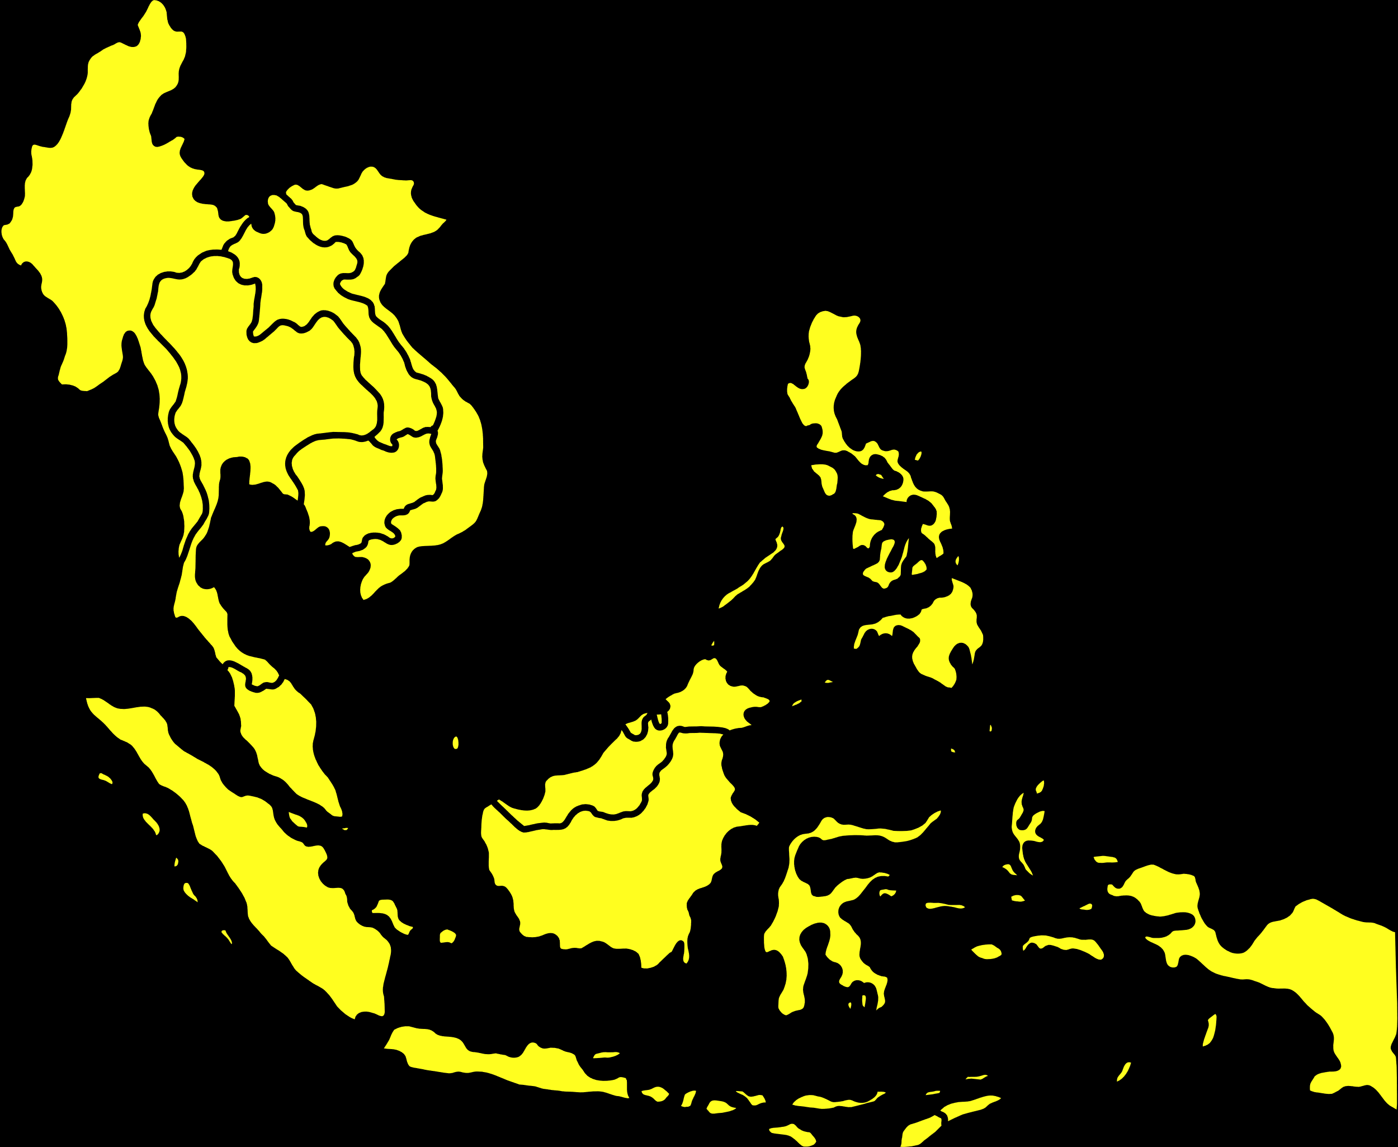
II. Lãnh đạo công cuộc đổi mới, đẩy mạnh công nghiệp hóa, hiện đại hóa và hội nhập quốc tế (từ năm 1986 đến nay)
Đổi mới toàn diện, đưa đất nước ra khỏi khủng hoảng kinh tế - xã hội 1986 - 1996
Đại hội lần thứ VI và thực hiện đường lối
đổi mới toàn diện
Tăng cường tình hữu nghị và
hợp tác toàn diện với Liên Xô và các nước XHCN
Đường lối đối ngoại
Bình thường hóa quan hệ với Trung Quốc
Giữ vững hòa bình ở Đông Dương, tăng cường quan hệ ba nước
Đảm bảo lợi ích quốc gia,
chống bao vây, cấm vận, phá hoại
Vì hòa bình, độc lập dân tộc,
dân chủ và chủ nghĩa xã hội trên thế giới
Phấn đầu bảo vệ hòa bình ở Đông Nam Á và trên thế giới

Slide 11







II. Lãnh đạo công cuộc đổi mới, đẩy mạnh công nghiệp hóa, hiện đại hóa và hội nhập quốc tế (từ năm 1986 đến nay)
Đổi mới toàn diện, đưa đất nước ra khỏi khủng hoảng kinh tế - xã hội 1986 - 1996
Đại hội lần thứ VI và thực hiện đường lối
đổi mới toàn diện
Đối mới sự lãnh đạo của Đảng
Phải đổi mới tư duy,
trước hết là tư duy kinh tế
Tăng cường sự đoàn kết,
nhất trí trong Đảng
Đổi mới công tác cán bộ và
phong cách làm việc
"Dân biết, dân bàn, dân làm,
dân kiểm tra"
Giữ vững nguyên tắc tổ chức & sinh hoạt Đảng
Tăng cường hiệu lực quản lý của
Nhà nước để huy động quần chúng

Slide 12





II. Lãnh đạo công cuộc đổi mới, đẩy mạnh công nghiệp hóa, hiện đại hóa và hội nhập quốc tế (từ năm 1986 đến nay)
Đổi mới toàn diện, đưa đất nước ra khỏi khủng hoảng kinh tế - xã hội 1986 - 1996
Hội nghị Trung ương 2 (4/1987)
Đại hội lần thứ VI và thực hiện đường lối
đổi mới toàn diện
Thực hiện đường lối
Giải quyết rối ren phân phối, lưu thông
Mở rộng lưu thông hàng hóa
4 giảm
Quốc doanh
XHCN
Hạch toán kinh doanh XHCN
Giảm bội chi ngân sách
Giảm nhịp độ tăng giá
Thực hiện cơ chế
một giá và thống nhất chế độ lương cả nước
Giảm lạm phát
14/11/1987
Trao quyền tự chủ cho doanh nghiệp
Giảm khó khăn đời sống

Slide 13
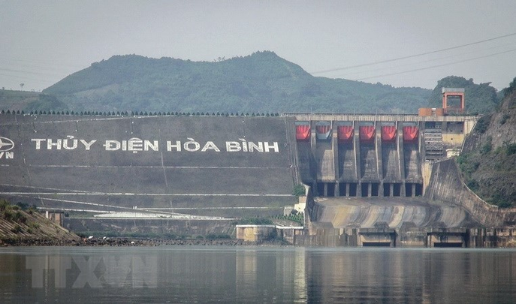
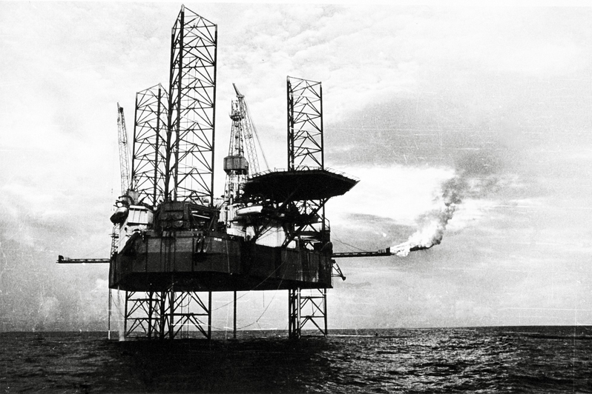

II. Lãnh đạo công cuộc đổi mới, đẩy mạnh công nghiệp hóa, hiện đại hóa và hội nhập quốc tế (từ năm 1986 đến nay)
Đổi mới toàn diện, đưa đất nước ra khỏi khủng hoảng kinh tế - xã hội 1986 - 1996
Đại hội lần thứ VI và thực hiện đường lối
đổi mới toàn diện
Thực hiện đường lối
"Khoán 10"
Bảo đảm có thu nhập từ 40% sản lương khoán trở lên
5/4/1988
Bộ Chính trị
Khoán đến NLĐ
Hộ nông dân
15 năm
Cơ chế
tập trung, bao cấp
Công nghiệp

Slide 14



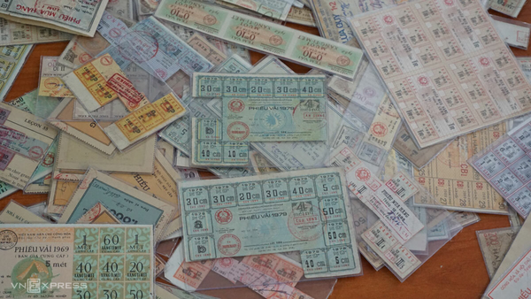
II. Lãnh đạo công cuộc đổi mới, đẩy mạnh công nghiệp hóa, hiện đại hóa và hội nhập quốc tế (từ năm 1986 đến nay)
Đổi mới toàn diện, đưa đất nước ra khỏi khủng hoảng kinh tế - xã hội 1986 - 1996
Đại hội lần thứ VI và thực hiện đường lối
đổi mới toàn diện
Kết quả
45 vạn
tấn gạo
1989
1991
67.1%
Cuối năm 1988
Đủ ăn,
có dự trữ và
xuất khẩu
Lưu thông thuận lợi
Bước đầu hình thành cơ chế thị trường dưới sự quản lý của Nhà nước

Slide 15
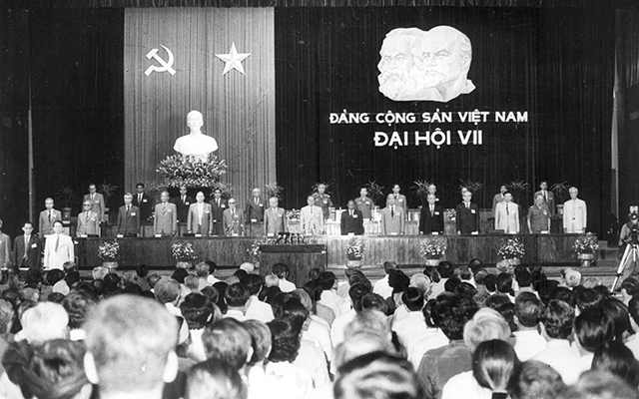
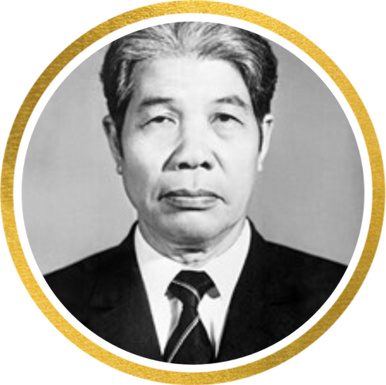
II. Lãnh đạo công cuộc đổi mới, đẩy mạnh công nghiệp hóa, hiện đại hóa và hội nhập quốc tế (từ năm 1986 đến nay)
Đổi mới toàn diện, đưa đất nước ra khỏi khủng hoảng kinh tế - xã hội 1986 - 1996
Đại hội VII và Cương lĩnh xây dựng đất nước trong thời kỳ quá độ lên CNXH
Nhận định
Bầu cử
Nền kinh tế bước đầu chuyển biến tích cực
Hình thành nền
kinh tế hàng hóa nhiều thành phần
Biểu quyết thông qua
Cương lĩnh xây dựng đất nước
trong thời kỳ quá độ lên chủ nghĩa xã hội
Tổng Bí thư
Đỗ Mười
Hà Nội
24 - 27/6/1991
Chiến lược ổn định và phát triển kinh tế xã hội
đến năm 2000

Slide 16

II. Lãnh đạo công cuộc đổi mới, đẩy mạnh công nghiệp hóa, hiện đại hóa và hội nhập quốc tế (từ năm 1986 đến nay)
Đổi mới toàn diện, đưa đất nước ra khỏi khủng hoảng kinh tế - xã hội 1986 - 1996
Đại hội VII và Cương lĩnh xây dựng đất nước trong thời kỳ quá độ lên CNXH
1
Nắm vững ngọn cờ độc lập dân tộc và CNXH
2
Sự nghiệp cách mạng là của dân, do dân, vì dân
Cương lĩnh xây dựng đất nước trong
TKQĐ lên CNXH
(Cương lĩnh 1991)
5
bài học
lớn
3
Tăng cường,
củng cố 4 đoàn kết
4
Kết hợp sức mạnh dân tộc với sức mạnh thời đại
5
Sự lãnh đạo đúng đắn của Đảng đảm bảo thắng lợi

Slide 17
II. Lãnh đạo công cuộc đổi mới, đẩy mạnh công nghiệp hóa, hiện đại hóa và hội nhập quốc tế (từ năm 1986 đến nay)
Đổi mới toàn diện, đưa đất nước ra khỏi khủng hoảng kinh tế - xã hội 1986 - 1996
Đại hội VII và Cương lĩnh xây dựng đất nước trong thời kỳ quá độ lên CNXH
Đặc trưng cơ bản của chủ nghĩa xã hội mà nước ta xây dựng
Chính trị
Do nhân dân lao động làm chủ
Kinh tế
Có nền kinh tế phát triển cao dựa trên LLSX hiện đại và chế độ công hữu về TLSX chủ yếu
Cương lĩnh xây dựng đất nước trong
TKQĐ lên CNXH
(Cương lĩnh 1991)
Văn hóa
Có nền văn hóa tiên tiến, đậm đà bản sắc dân tộc
Con người được giải phóng khỏi áp bức, bóc lột, làm theo năng lực, hưởng theo lao động, có cuộc sống ấm no, tự do,
hạnh phúc, có điều kiện phát triển toàn diện
Xã hội
Đoàn kết
dân tộc
Các dân tộc trong nước bình đẳng, đoàn kết và giúp đỡ lần nhau cùng tiến bộ
Quan hệ
quốc tế
Có quan hệ hữu nghị và hợp tác với nhân dân tất cả các nước trên giới

Slide 18


II. Lãnh đạo công cuộc đổi mới, đẩy mạnh công nghiệp hóa, hiện đại hóa và hội nhập quốc tế (từ năm 1986 đến nay)
Đổi mới toàn diện, đưa đất nước ra khỏi khủng hoảng kinh tế - xã hội 1986 - 1996
Đại hội VII và Cương lĩnh xây dựng đất nước trong thời kỳ quá độ lên CNXH
Xây dựng Nhà nước XHCN
CNH gắn liền với phát triển nông nghiệp toàn diện là nhiệm vụ trung tâm
7 Phương hướng
phát triển
(Cương lĩnh 1991)
Thực hiện xây dựng và bảo vệ Tổ quốc
Thiết lập QHSX XHCN từ thấp đến cao đa dạng về hình thức
sở hữu
Thực hiện chính sách đại đoàn kết dân tộc
Phát triển nên KTHH nhiều thành phần, vận động theo cơ chế TT, có sự QL của NN
Tiến hành cách mạng trên lĩnh vực tư tưởng, văn hóa

Slide 19


II. Lãnh đạo công cuộc đổi mới, đẩy mạnh công nghiệp hóa, hiện đại hóa và hội nhập quốc tế (từ năm 1986 đến nay)
Đổi mới toàn diện, đưa đất nước ra khỏi khủng hoảng kinh tế - xã hội 1986 - 1996
Đại hội VII và Cương lĩnh xây dựng đất nước trong thời kỳ quá độ lên CNXH
2000 thoát khỏi khủng hoảng
GDP gấp hai lần 1990
Chiến lược ổn định và phát triển kinh tế - xã hội đến năm 2000
Mục tiêu và động lực chính
vì con người, do con người, giải phóng sức sản xuất, khởi dậy mọi tiềm năng của mỗi cá nhân, tập thể và toàn dân tộc
Mọi người được tự do kinh doanh theo pháp luật, được bảo hộ quyền sở hữu và thu nhập hợp pháp

Slide 20


II. Lãnh đạo công cuộc đổi mới, đẩy mạnh công nghiệp hóa, hiện đại hóa và hội nhập quốc tế (từ năm 1986 đến nay)
Đổi mới toàn diện, đưa đất nước ra khỏi khủng hoảng kinh tế - xã hội 1986 - 1996
Đại hội VII và Cương lĩnh xây dựng đất nước trong thời kỳ quá độ lên CNXH
Thực hiện đường lối
Ba mục tiêu chủ yếu
Xây dựng nông thôn mới có kinh tế phát triển, đời sống văn hóa phong phú, lành mạnh, CSVC và xã hội đáp ứng được nhu cầu cơ bản của nông dân
Hội nghị Trung ương 5 (6/1993)
Coi nông nghiệp là mặt trận hàng đầu
Phát huy dân chủ,
đảm bảo công bằng xã hội
Tăng cường đoàn kết và ổn định chính trị, giữ vững trật tụ xã hội, củng cố vững chắc ANQP

Slide 21


II. Lãnh đạo công cuộc đổi mới, đẩy mạnh công nghiệp hóa, hiện đại hóa và hội nhập quốc tế (từ năm 1986 đến nay)
Đổi mới toàn diện, đưa đất nước ra khỏi khủng hoảng kinh tế - xã hội 1986 - 1996
Đại hội VII và Cương lĩnh xây dựng đất nước trong thời kỳ quá độ lên CNXH
Thực hiện đường lối
Hội nghị Trung ương 7 (7/1994)
Mục tiêu lâu dài là cải biến nước ta thành nước công nghiệp hiện đại ...
Phát triển công nghiệp
Phát triển công nghệ
Tăng năng suất lao động,
đảm bảo gắn CNH với HĐH
Xây dựng giai cấp công nhân
giai đoạn mới
Có bản lĩnh chính trị, trình độ học vấn, tay nghề cao, tiếp thu và sáng tạo công nghệ mới ...

Slide 22



II. Lãnh đạo công cuộc đổi mới, đẩy mạnh công nghiệp hóa, hiện đại hóa và hội nhập quốc tế (từ năm 1986 đến nay)
Đổi mới toàn diện, đưa đất nước ra khỏi khủng hoảng kinh tế - xã hội 1986 - 1996
Đại hội VII và Cương lĩnh xây dựng đất nước trong thời kỳ quá độ lên CNXH
1991 - 1995
Kết quả
8.2%
1995: 12.7%
1991: 67.1%
Lạm phát giảm
5.5 - 6.5%

Slide 23
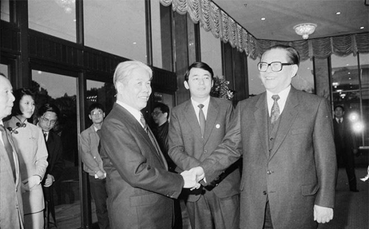
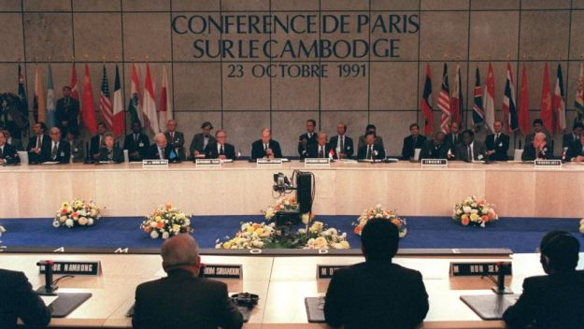
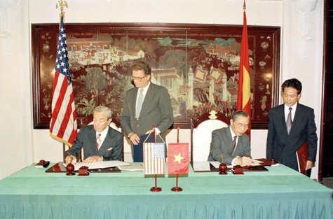
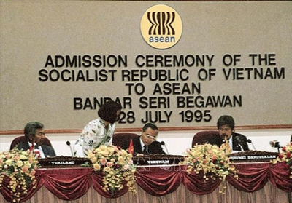
II. Lãnh đạo công cuộc đổi mới, đẩy mạnh công nghiệp hóa, hiện đại hóa và hội nhập quốc tế (từ năm 1986 đến nay)
Đổi mới toàn diện, đưa đất nước ra khỏi khủng hoảng kinh tế - xã hội 1986 - 1996
Đại hội VII và Cương lĩnh xây dựng đất nước trong thời kỳ quá độ lên CNXH
Kết quả
11/1991 bình thường hóa quan hệ với Trung Quốc
11/7/1995 bình thường hóa quan hệ với Hoa Kỳ
Hội nghị Paris về vấn đề Campuchia
28/7/1995 gia nhập ASEAN

Slide 24

II. Lãnh đạo công cuộc đổi mới, đẩy mạnh công nghiệp hóa, hiện đại hóa và hội nhập quốc tế (từ năm 1986 đến nay)
Đổi mới toàn diện, đưa đất nước ra khỏi khủng hoảng kinh tế - xã hội 1986 - 1996
Đại hội VII và Cương lĩnh xây dựng đất nước trong thời kỳ quá độ lên CNXH
Hội nghị đại biểu giữa nhiệm kỳ (1/1994)
4 nguy cơ, thách thức
Chệch hướng
xã hội
chủ nghĩa
Tụt hậu
xa hơn về kinh tế
Tham nhũng và
tệ quan liêu
"Diễn biến hòa bình"

Slide 25






II. Lãnh đạo công cuộc đổi mới, đẩy mạnh công nghiệp hóa, hiện đại hóa và hội nhập quốc tế (từ năm 1986 đến nay)
Đổi mới toàn diện, đưa đất nước ra khỏi khủng hoảng kinh tế - xã hội 1986 - 1996
Đại hội VII và Cương lĩnh xây dựng đất nước trong thời kỳ quá độ lên CNXH
Hội nghị đại biểu giữa nhiệm kỳ (1/1994)
Do Đảng Cộng sản Việt Nam lãnh đạo
Không
thừa nhận
Nhà nước pháp quyền
Lần đầu tiên khẳng định chủ trương
xây dựng Nhà nước pháp quyền của dân, do dân, vì dân
Quyền lực nhà nước là thống nhất, có sự phân công, phối hợp

Slide 26
XIN CẢM ƠN!!!

